Slide 1
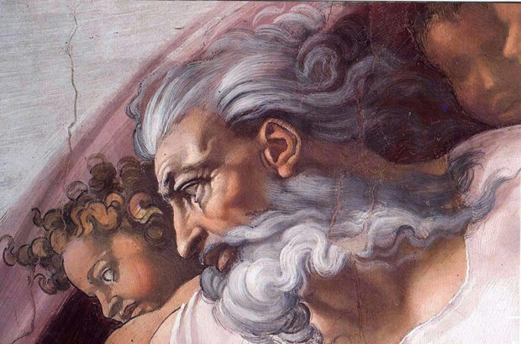
El nuevo campo de batalla contra el ateísmo

Slide 2
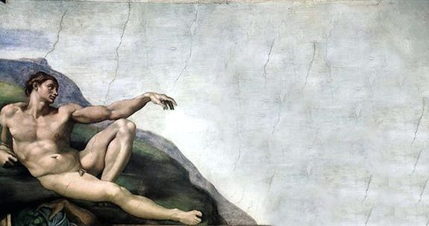
El «nuevo» ateismo
Punto de partida y punto de llegada
El principio de inmanencia
La desilusión y confusión actual del hombre moderno
Campos de batalla del nuevo ateísmo
Conclusión: Qué podemos hacer?

Slide 3
Primer punto: Ateísmo «nuevo»

Slide 4
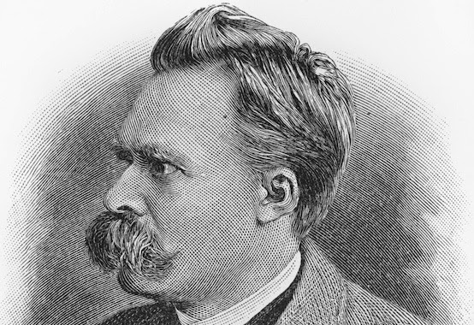
El nuevo ateísmo
¿No habéis oído hablar de ese loco que encendió un farol en pleno día y corrió al mercado gritando sin cesar: “¡Busco a Dios!, ¡Busco a Dios!”. Como precisamente estaban allí reunidos muchos que no creían en dios, sus gritos provocaron enormes risotadas. ¿Es que se te ha perdido?, decía uno. ¿Se ha perdido como un niño pequeño?, decía otro. ¿O se ha escondido? ¿Tiene miedo de nosotros? ¿Se habrá embarcado? ¿Habrá emigrado? - así gritaban y reían alborozadamente. .
El loco saltó en medio de ellos y los traspasó con su mirada. “¿Que a dónde se ha ido Dios? - exclamó-, os lo voy a decir. Lo hemos matado: ¡vosotros y yo! Todos somos su asesino. Pero ¿cómo hemos podido hacerlo?
¿No nos llega todavía ningún olor de la putrefacción divina? ¡También los dioses se pudren! ¡Dios ha muerto! ¡Y nosotros lo hemos matado!

Slide 5
Introducción
Lo más sagrado y poderoso que poseía hasta ahora el mundo se ha desangrado bajo nuestros cuchillos. ¿No es la grandeza de este acto demasiado grande para nosotros? ¿No tendremos que volvernos nosotros mismos dioses para parecer dignos de ella? Nunca hubo un acto tan grande …
Finalmente, arrojó su farol al suelo, de tal modo que se rompió en pedazos y se apagó. “Vengo demasiado pronto -dijo entonces- , todavía no ha llegado mi tiempo. Este enorme suceso todavía está en camino y no ha llegado hasta los oídos de los hombres. El rayo y el trueno necesitan tiempo, la luz de los astros necesita tiempo, los actos necesitan tiempo, incluso después de realizados, a fin de ser vistos y oídos. Este acto está todavía más lejos de ellos que las más lejanas estrellas y, sin embargo son ellos los que lo han cometido”.

Slide 6
Ateismo «nuevo»…
“Muchedumbres cada vez más numerosas se alejan prácticamente de la religión. La negación de Dios o de la religión no constituye, como en épocas pasadas, un hecho insólito e individual; hoy día, en efecto, se presenta no rara vez como exigencia del progreso científico y de un cierto humanismo nuevo. En muchas regiones esa negación se encuentra expresada no sólo en niveles filosóficos, sino que inspira ampliamente la literatura, el arte, la interpretación de las ciencias humanas y de la historia y la misma legislación civil. Es lo que explica la perturbación de muchos”. (GS)
“Mientras las precedentes formas de ateísmo eran prevalentemente de naturaleza teorética y actuaban en la oscuridad, ahora el ateísmo actúa y se organiza a la luz del sol con el propósito explícito de eliminar el cristianismo como único baluarte de resistencia: el ateísmo afirma que el hombre tomará posesión del propio ser en la proporción en que quitará de sí y de la sociedad la conciencia de Dios”. C. Fabro, Introduzione all’ateismo moderno…, 14.

Slide 7
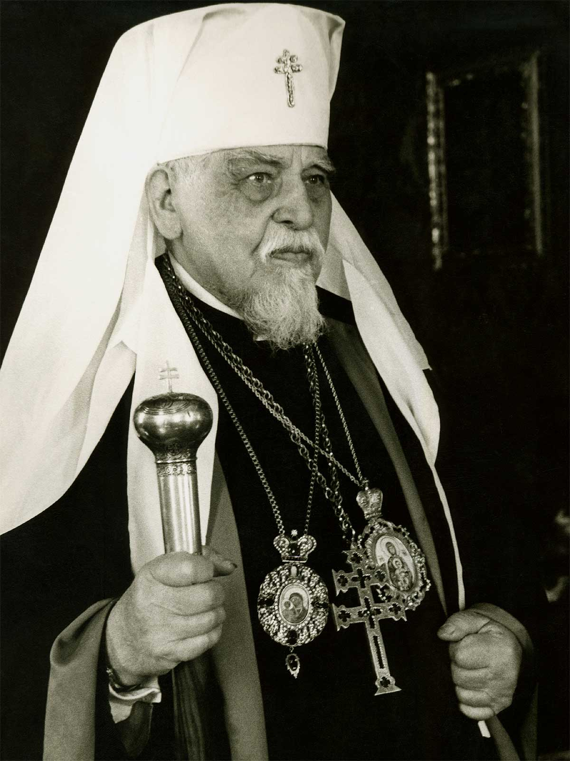
«Les puede suceder facilmente hoy de encontrarse en ambientes completamente ateos, en los cuales, la gran mayoría de las personas, al menos exteriormente, combate la existencia de Dios, o niega cualquier religión, os insulta llamandoos engañados y engañadores, mentirosos, abortos sociales, enemigos del pueblo, de la libertad…
Si una persona no ha adquirido una solida formación teológica, puede fácilmente perder la cabeza y dejarse arrastrar por la corriente atea.
Ante las pruebas… si una persona tiene una decidida persuasión de la existencia de Dios, de Jesucristo, si tiene devoción y confianza en la Divina Providencia, sabrá soportar tranquilamente todo esto”

Slide 8
Punto de partida y punto de llegada del «nuevo ateismo»

Slide 9
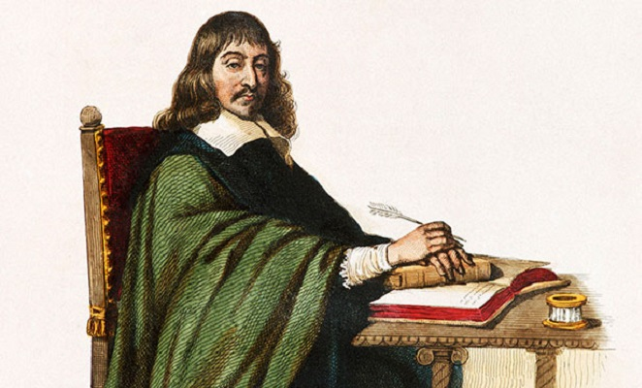
El punto de partida
Pienso, luego existo : «Cogito ergo sum».
Principio de inmanencia
P. Fabro: “De este modo, al emerger de esta nada al centro de la consciencia no solo la filosofía desertó del Dios vivo sino también la literatura, el arte, la política y el total conjunto de las ciencias del espíritu en general han rechazado de su perspectiva al mismo Dios que ha sostenido por los siglos a los fundadores de la civilización y defensores de la libertad, como Padre de los hombres y unido deseado refugio ante la duda y el dolor

Slide 10

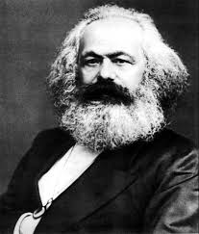
El punto de llegada actual: Ateismo «costruttivo» o «positivo»
«El ateismo, como negación de esta inesencialidad, no tiene ya ningun sentido, porque se trata de una negación de Dios y coloca la existencia del hombre a través de esta negacion. Pero el socialismo como tal no tiene ya necesidad de esta mediación… es la autoconciencia positiva del hombre no ya mediada por la supresion de la religion.
«El comunismo como tal es la posición como negación de la negación».
K. Marx, «Zur Kritik der Nationalökonomie», in Oekonomisch-philos. Manuskripte aus den Jahre 1844, MEGA, Abt. I, Bd. III, 126, tr. it. C. Fabro, Materialismo dialettico e materialismo storico, Brescia 1962, 122s.

Slide 11
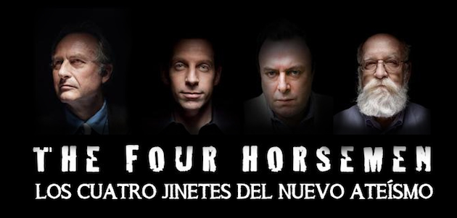
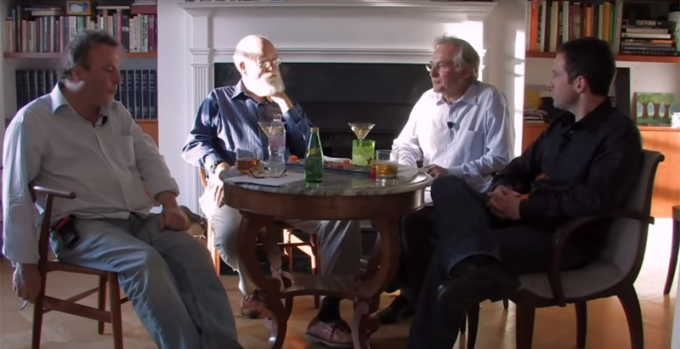
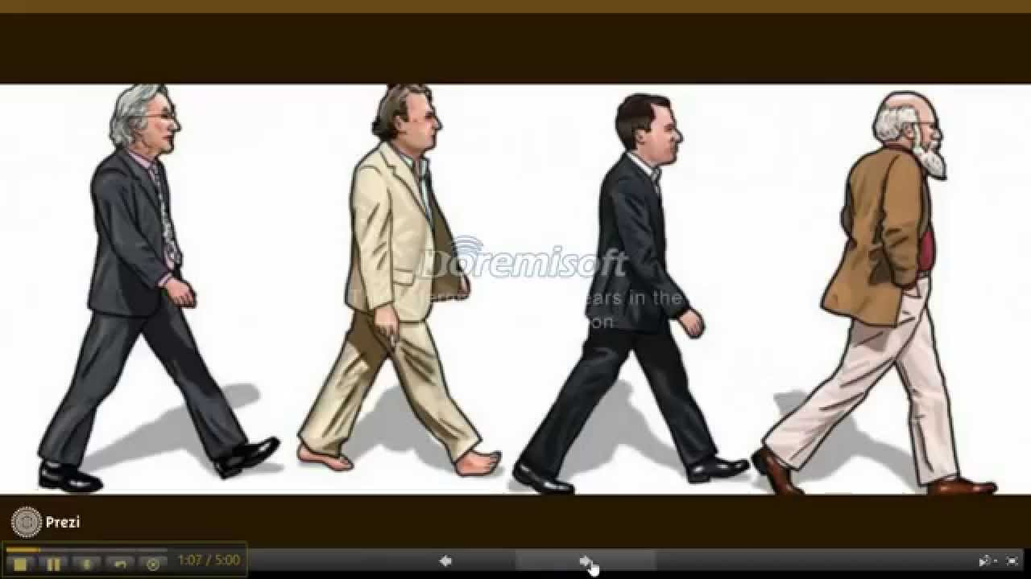

Slide 12
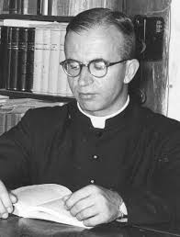

El primer campo de batalla: el pensamiento
Si se presenta como exigencia del nuevo humanismo, como actitud del super-hombre, lo más elevado del hombre es precisamente el pensamiento. Es allí donde se coloca la grandeza del hombre para destituir a Dios.
«Decía el paradojico Lichtenberg: “Nuestro mundo se dirige hacia una situación en la que será tan ridículo creer en un Dios, como hoy lo es creer en espectros». Me parece, sin ser demasiado pesimista, que ya hemos llegado». C. Fabro, Introduzione all’ateismo moderno…, 82.
Chesterton: «Los más terribles enunciados que hacía parecían sobre todo ignorados como lugares comunes de un hombre político. Sus blasfemias publicadas se hacían cada día más apasionadas; y cada día mas grande era la tierra que los tapaba. Tenía la impresión de vivir en un mundo de idiotas».

Slide 13
Punto de llegada del ateismo… bajo el disfraz de «nuevo humanismo»
Mientras las precedentes formas de ateísmo eran prevalentemente de naturaleza teorética y actuaban en la oscuridad, ahora el ateísmo actúa y se organiza a la luz del sol con el propósito explícito de eliminar el cristianismo como único baluarte de resistencia: el ateísmo afirma que el hombre tomará posesión del propio ser en la proporción en que quitará de sí y de la sociedad la conciencia de Dios. C. Fabro, Introduzione all’ateismo moderno…, 14.
El ateísmo de nuestro tiempo ha alcanzado «los derechos de coherencia con el principio de inmanencia que ahora se despliega sin contrastes en el pensamiento contemporáneo». C. Fabro, Introduzione all’ateismo moderno…, 28.
La filosofía moderna constituye «el tentativo más audaz del espíritu humano, que es el de la auto-fundación y formación del pensamiento en sí mismo». C. Fabro, Introduzione all’ateismo moderno…, 79.

Slide 14

Epoca di decisión…
«Hoy, tanto el ateo como el creyente son reportados a medirse directamente en el frente de sus respectivos principios…sin vanos optimismos ni superficiales negativismos… no estamos en una de las tantas “crisis pasajeras”, sino que la nuestra es una época de decisión (de decisión en lo ideológico), que tiene un valor constitutivo tanto para los pueblos como para los individuos». C. Fabro, Introduzione all’ateismo moderno…, 12.
«Uno de los dos debe asesinar al otro o convertirlo. Yo creía en verdad que todos los cristianos son hipocritas, y tenía por ellos una cierta indulgencia. Pero siento que Usted es sincero, y por eso le odio…» Chesterton.

Slide 15
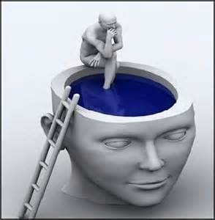
El principio de inmanencia

Slide 16
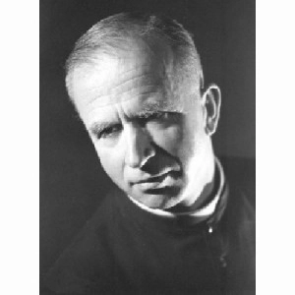
Principio d’immanenza
El principio de inmanencia constituye el más audaz tentativo del espíritu humano que es el de la auto-fundación.
“La esencia del principio moderno de inmanencia, en cuanto es la afirmación de posición del ser referido a la conciencia, es, y no puede ser otra cosa, que la negación de la trascendencia referida al conocer en el cual consiste, según el pensamiento moderno, el sentido fundamental y primer paso de la libertad.
Coincidencia entonces de ser y cogito, y de cogito y volo”. C. Fabro, Appunti di un itinerario, en AA. VV., Essere e libertà, Maggioli, Rimini 1984, 47.

Slide 17
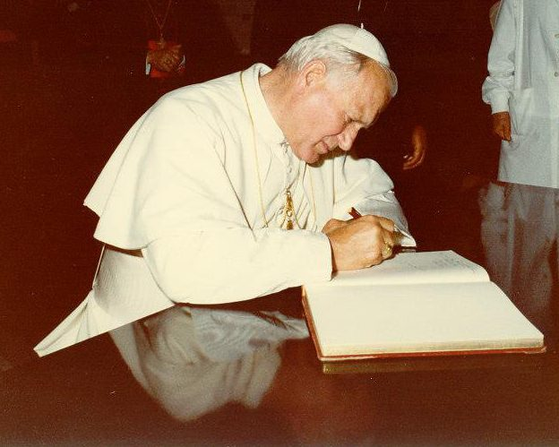
Principio d’immanenza
“Antes todo se interpretaba desde el prisma del esse y desde esta perspectiva se buscaba una explicación a todo.
Dios, como Ser plenamente autosuficiente (Ens subsistens), era considerado el fundamento indispensable de todo ens non subsistens, ens participatum, de todos los seres creados y, por tanto, también del hombre.
El cogito, ergo sum supuso la ruptura con este modo de pensar. Lo primordial era ahora el ens cogitans.
Así pues, a partir de Descartes, la filosofía se convierte en la ciencia del puro pensamiento: todo lo que es esse – tanto el mundo creado como el Creador – permanece en el campo del cogito, como contenido de la conciencia humana”. Juan Pablo II, Memoria e identitad, Planeta, Santiago de Chile 2005², 20-21. Lo resaltado es nuestro.

Slide 18
Resumamos la doctrina de P. Cornelio Fabro sobre el ateísmo…
El ateísmo actual es «nuevo», distinto al anterior…
Es un punto de llegada…
  Que tiene el punto de partida en Descartes…
    Que siguió desarrollándose en quienes partieron desde el cógito y sin negar a Dios, hablaban de Él, pero negándole atributos esenciales…
      Hasta alcanzar su punto más alto de negación “positiva” de Dios.
Consecuencia actual: Esta es la causa del más grande desastre del hombre moderno y de su desesperación… porqué? Por su religiosidad…

Slide 19
Consecuencia: desilusión y confusión mental

Slide 20
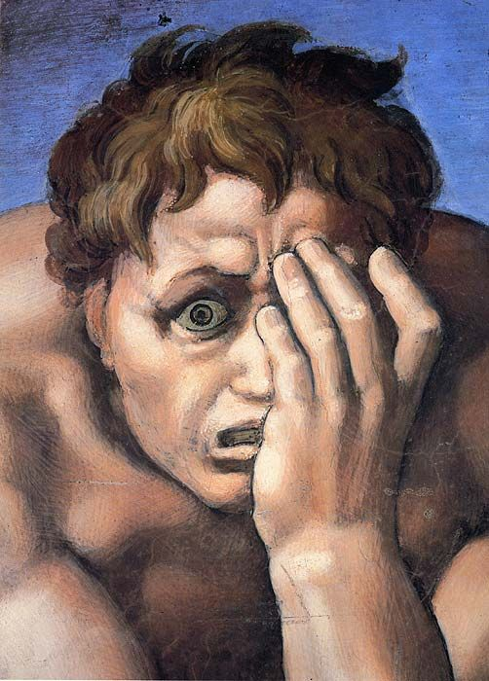
La desilusión y confusión mental…
“En un modo paradójico el problema del ateísmo, de la perdida de Dios, da la clave para clarificar el problema ardiente de nuestro tiempo de la pérdida del hombre, de la desesperación cósmica que aprieta ya a todos los pueblos justamente en el momento mismo en el cual el hombre celebra los máximos progresos del dominio de las más secretas energías de la naturaleza”. C. Fabro, introduzione all’ateismo moderno…, 59.
Existencia… y esencia de Dios: «El Absoluto, si no entra en el espíritu por la vía recta, no resuelve nada, constituye un nuevo peligro, porque no hace otra cosa sino acrecentar la desilusión y confusión mental» Cfr. C. Fabro, introduzione all’ateismo moderno…, 59.

Slide 21
“El problema de Dios, como Nietzsche ha visto bien, es entonces l’apex o punctum contradictionis para la clarificación de la existencia humana… si Dios no existe, no hay ya más esencias, sino solo existencias que el tiempo mueve y se lleva consigo. Por lo tanto, no hay nada tan persistente y al mismo tiempo más arduo que el problema de Dios, nada más cercano y a la vez lejano, concreto y universal a un mismo tiempo, más urgente para clarificar cualquier valor, y más condicionado para alcanzar su auténtico significado”. C. Fabro, Introduzione all’ateismo moderno…, 49.

Slide 22

La religiosidad, propiedad esencial del hombre
Es en el darse del apertura incondicionada al ente, que la conciencia se descubre en tensión como sujeto trascendental de la verdad, y es ya en el primer plexo del ente como de aquello che tiene el ser y participa el ser, que la conciencia es puesta en tensión en la búsqueda del Principio que es el Ser mismo como Principio, que es el Ser no encerrado en el ente y limitado por una esencia, y mucho menos disperso en el espacio y en el tiempo, sino emergente en sí mismo en la plenitud del acto supremo que todos los pueblos han llamado Dios. C. Fabro, L’uomo e il rischio di Dio, Studium, Roma 1967, 372.

Slide 23
La tendenza verso la trascendenza è proprietà «essenziale»?
“El hombre, sea joven, adolescente, maduro o viejo; sea él primitivo o evolucionado, dedicado a la actividad práctica o a la búsqueda científica; sea un artista, hombre de cultura o dotado de rigurosa mentalidad filosófica… el problema de Dios, digo, lo sigue y lo alcanza donde sea con su «exigencia».
[…] Aunque entre todos los problemas, el de Dios sea el más arduo y complejo, el mismo se da en todas las formas de conciencia, también en las más rudas o primitivas”.
C. Fabro, Introduzione all’ateismo moderno..., 50-51.

Slide 24

La religiosidad es propiedad «esencial»?
En el paso del plano objetivo al subjetivo-existencial el hombre puede hacer un transfert, es decir, él puede canalizar el empuje innato a la trascendencia, que es la religiosidad, a la búsqueda de realidades finitas, atribuyendo al contenido de estas realidades y al mismo empuje un carácter de telos y de “conclusividad” del ser. Él potencia el finito al Infinito… en esta resolución de la trascendencia en la inmanencia se pueden tomar varios caminos.
C. Fabro, Introduzione all’ateismo moderno..., 45-46.

Slide 25
La religiosidad es propiedad «esencial»?
“El hombre de nuestro tiempo descuida el Absoluto y en cambio prefiere definirse por su actitud hacia la historia y la limitación de los bienes terrenos, el arte, la ciencia, la política…: pero se trata de puros distractivos que enmascaran el vacío y la falta de un “criterio” de verdad y de valor que sostenga a cada momento, y precisamente en esta tierra, la conciencia de la desesperación de no poder resistir a las fuerzas que operan en el “tiempo”»C. Fabro, Introduzione all’ateismo moderno..., 49.

Slide 26
Conclusión: Los campos de batalla contra el ateísmo

Slide 27
Ideología: No sólo la existencia, sino también la verdadera noción de Dios
Es históricamente cierto que los hombres han hablado acerca de Dios en los más variados modos y (al menos aparentemente) contradictorios; pero debe ser también asegurado que si Dios es Dios – como debe ser – no se puede hablar de Dios en sentido propio sino en un solo modo, aquel modo que conviene al Creador del mundo y al Padre de los hombres y es adapto al hombre como ser racional que busca la causa y el fundamento del ser fuera del circulo de las cosas finitas.
C. Fabro, Introduzione all’ateismo moderno..., 21.
Las nociones anti-teístas «con la ilusión de una aceptación de la divinidad, alejan en un sentido aún más que el ateísmo del conocimiento del verdadero Dios». C. Fabro, L’uomo e il rischio di Dio…, 34.

Slide 28
La libertad
“La subida a Dios es… acto de libertad… Interesarse por el problema de Dios es el esfuerzo por la liberación de la limitación de la experiencia y del ser en situación: por lo tanto exige una ascesis como lo es la disponibilidad total más allá del ser del ente, la cual no puede llamarse radical si no es en el trascender desde el ser del ente, al Esse ipsum… La subida y afirmación de Dios es acto y afirmación del libertad en cuanto, por parte del objeto mismo, es solo con referencia al Esse ipsum, que es el Bien y el Amor esencial, que el hombre puede deshacerse de las cuerdas y bagatelas de la existencia y quitarse de encima todo respeto humano para apuntar directamente hacia el Absoluto”. C. Fabro, L’uomo e il rischio di Dio… 373.

Slide 29
El hombre debe salir de sí mismo para ser sí mismo, debe perderse para salvarse, debe alienarse para ser sí mismo y debe morir para vivir. Alienarse en el Mismo y morir en la Vida absoluta es liberar el Yo en la Verdad de su último pertenecer y transferir la vida sobre el umbral de la decisión de la fe. Siempre, por tanto, libertad, a distintos niveles y con distinto empuje… y por lo tanto con distinto riesgo. C. Fabro, L’uomo e il rischio di Dio…, 374.

Slide 30
La esfera tendencial: Sin “inquietud” de lo verdadero y aspiración al bien, no hay hambre de lo verdadero, especialmente de aquel Verdadero que sacia y nos hace reposar… aquella inquietud, que a su vez ha sido precedida por el conocimiento. Y todo nuevo objeto, por más alto que sea… digamos aún más, cualquier grado de conocimiento de Dios al cual pueda llegar el hombre en su existencia terrestre, lejos de aplacar la sed, la enciende mayormente como exigiendo un “paso al límite”, para una traspaso de nuestro ser más allá de los confines de la humana conciencia y de su posibilidad. C. Fabro, L’uomo e il rischio di Dio…, 10-11.

Slide 31
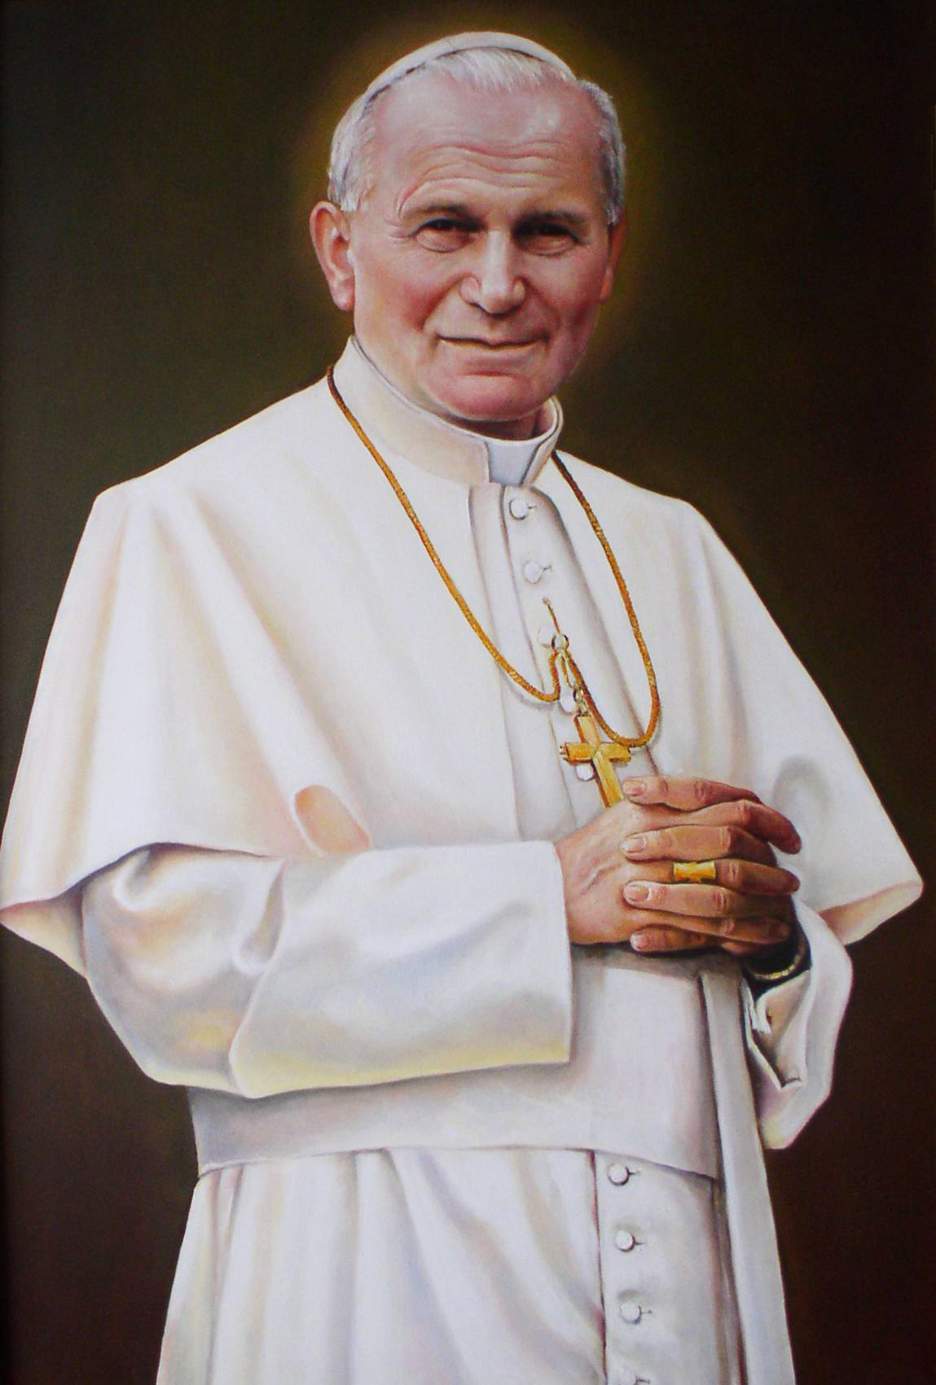
La cultura
La filosofía
El arte
La política
La ciencia
La educación
Los medios de comuniciación
S. Juan Pablo II: «Una Fe que no se convierte en cultura es una fe no acogida en plenitud, no pensada en su totalidad, no vivida con fidelidad»
«Dicho brevemente, la fe se debe hacer cultura. Esto es, la fe debe encarnarse en la vida y en la cultura de los hombres […]» y si bien «es ésta una exigencia que ha marcado todo el camino histórico [de la Iglesia]…, hoy es particularmente aguda y urgente»
Directorio de Evangelización de la cultura, nnº 247-248.

Slide 32

Conclusión
«Este mundo cruel sigue siendo para mi dulce, porque en lo más alto de los cielos existe Algo más humano que la misma humanidad. Si un hombre no debe luchar por El… ¿por qué cosa habrá de luchar? yo lucharía por mi amigo… pero si mi amigo sucumbiese, yo seguiría existiendo. Yo podría luchar por mi país… pero si mi país desapareciese, yo continuaría a existir… pero si lo que afirma este demonio fuese verdad… yo no existiría más. Yo desaparecería en el aire como una burbuja y desaparecería. Yo no podría seguir viviendo en este mundo imbécil. ¿No puedo acaso luchar por mi existencia?». Cfr. G.K.Chesterton, La esfera y la cruz.

Slide 33
Conclusión
Que se puede hacer?
Estudiar…
Estudiar… Santo Tomás…
Estudiar… de Santo Tomás… la existencia y esencia de Dios… y del hombre
Llevar a Dios a los distintos ámbitos de la cultura… pero “sin fingimientos…”
  En modo “compacto”…
Confiar en la Virgen…

Slide 34
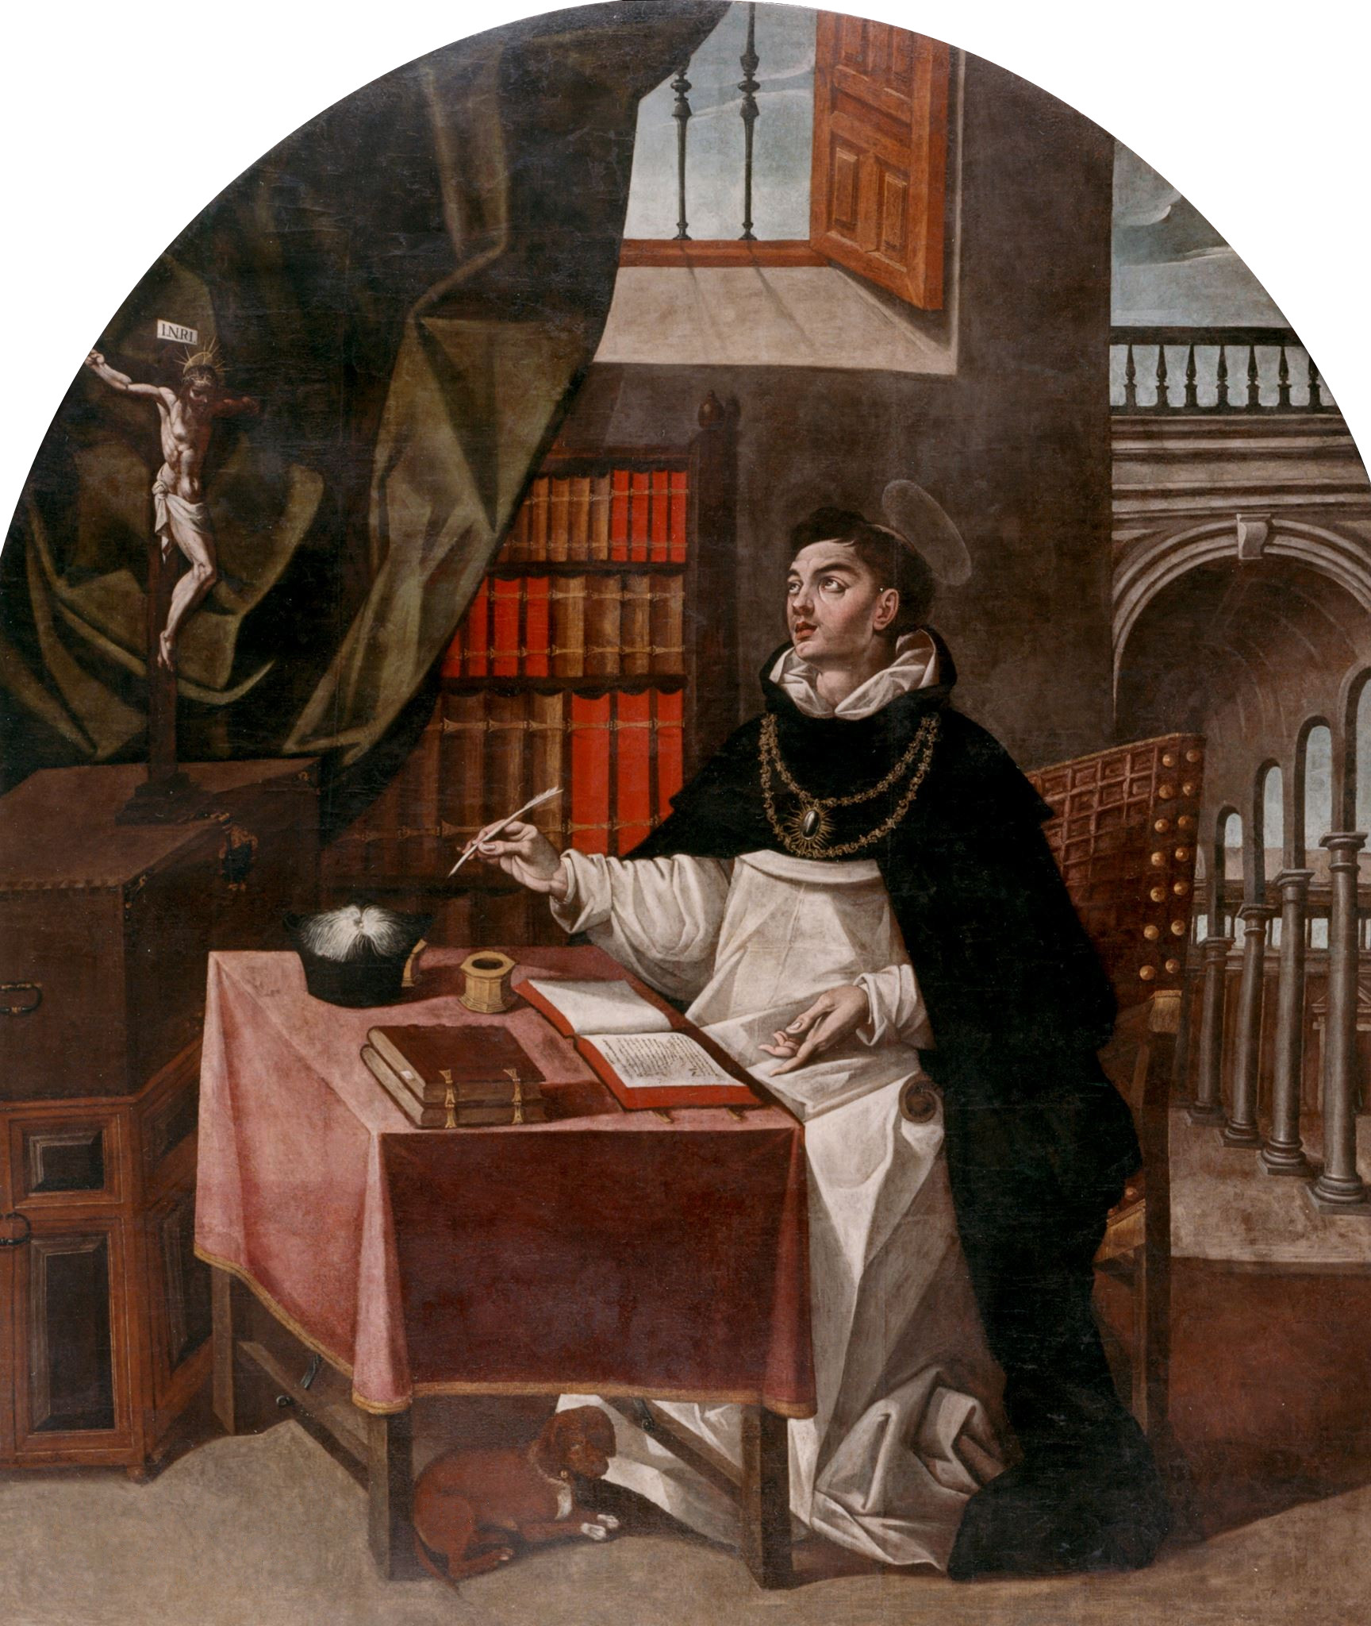
Fin

